Slide 1
SAN FERNANDO COLLEGE ​ PROGRAMA DE INTEGRACIÓN ESCOLAR​ PROF ESPECIALISTA:CARLA PEREIRA S
MATERIAL COMPLEMENTARIO MATEMÀTICAS REFLEXIÓN
Y ROTACION
Curso: 5° Año básico "A" - "B" - "C"

Slide 2
OBJETIVO A TRABAJAR
OA18: DEMOSTRAR QUE COMPRENDEN EL CONCEPTO DE CONGRUENCIA, USANDO LA REFLEXIÓN Y LA ROTACIÓN EN CUADRÍCULA Y MEDIANTE SOFWARE GEOMÉTRICA

Slide 3
CONCEPTO DE CONGRUENCIA
DOS FIGURAS SON CONGRUENTES SI TIENEN EL MISMO TAMAÑO, ÀREA, ÀNGULOS INTERNOS Y LA MEDIDA DE SUS LADOS

Slide 5
REFLEXIÒN
La REFLEXIÓN CONSISTE REFLEJAR UNA FIGURA COMO SI FUERA EN UN ESPEJO.
PARA LO CUAL ES NECESARIO TRAZAR UN EJE DE SIMETRÍA
ES IMPORTANTE CONSIDERAR QUÉ:
LOS PUNTOS DE LA FIGURA INICIAL Y LOS DE LA IMAGEN FINAL ESTÁN A LA MISMA DISTANCIA DEL EJE DE SIMETRÍA
LA LÍNEA QUE UNE LOS PUNTOS CON SU IMAGEN FORMAN UN ÁNGULO RECTO

Slide 6
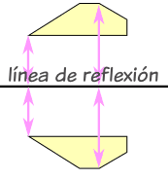
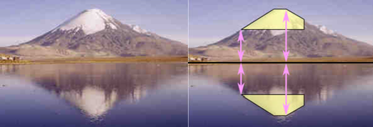
CARACTERÍSTICAS DE LAS REFLEXIONES
UN OBJETO Y SUS REFLEXIÓN SON SIMÉTRICOS SOBRE LA RECTA DE REFLEXIÓN
UN OBJETO Y SU REFLEXIÓN SON CONGRUENTES
UN OBJETO Y SU REFLEXIÓN SON SIMILARES

Slide 7
EJEMPLO REFLEJAR PUNTOS

Slide 8
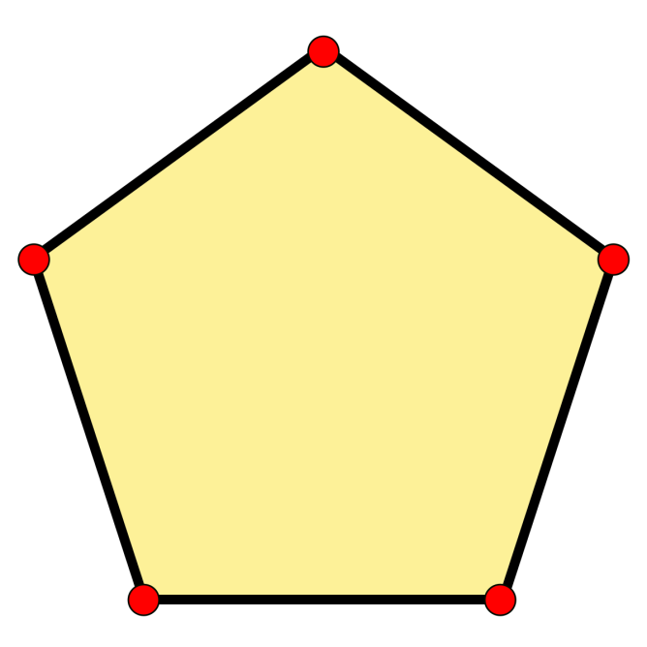
ROTACIÓN
MOVIMIENTO QUE REALIZA UNA FIGURA EN BASE A UN PUNTO DADO
PERO HAY QUE TENER PRESENTE QUE:
LA MEDIDA DE SUS ÁNGULOS NO CAMBIA
LA MEDIDA DE SUS LADOS NO CAMBIA
SU FORMA Y TAMAÑO TAMPOCO CAMBIAN
LO ÚNICO QUE CAMBIA ES SU POSICIÓN

Slide 9
ELEMENTOS QUE DETERMINEN LA ROTACIÓN
ÁNGULO: DETERMINA A AMPLITUD DE ROTACIÓN
CENTRO DE ROTACIÓN : ES EL PUNTO DE LA FIGURA QUE SE MANTIENE EN EL MISMO LUGAR
SENTIDO: ES HACIA DONDE ROTA LA FIGURA. ESTE PUEDE SER:
A LA DERECHA: EN EL MISMO SENTIDO DE LAS AGUJAS DEL RELOJ
A LA IZQUIERDA: EN EL SENTIDO CONTRARIO DE LAS AGUJAS DEL RELOJ

Slide 10
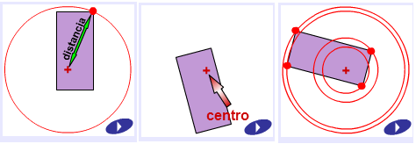
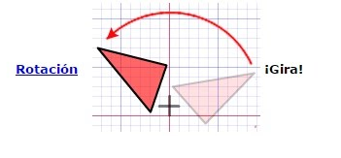
VEAMOS EJEMPLO DE ROTACIÓN SEGÚN ÁNGULOS

Slide 11
PARA PROFUNDIZAR EL CONCEPTO DE REFLEXIÓN Y ROTACIÓN VISITA LOS SIGUIENTE LINKS
https://www.youtube.com/watch?v=kXwJOefEjJs
https://www.youtube.com/watch?v=IuWphxWm-_Y&t=201s

Slide 12
